Slide 1

La place des mesures non pharmacologiques dans la prise en charge des SCPD
Murielle Wangap Ngassa
R 1 GMF-U Aurore Boréales
Superviseur: Dr Safia Cherif
01 Juin 2018

Slide 2
Histoire de cas
Mr B, 81a en CHSLD depuis 2 mois après avoir perdu sa compagne il y a 6 mois.
Connut Alzheimer depuis 6 ans, HTA, DB. Sa fille habite à 1 hre de sa résidence
Mr B est irritable avec le personnel, résistant aux soins d’hygiène, verbalement agressif, s’isole et participe peu aux activités.
Durant les repas il est assis au coin de la grande table à manger et s’alimente peu. Le contrôle de sa glycémie commence à devenir problématique.
QUE FAIRE?

Slide 3
Définition
SCPD =
Symptômes Comportementaux et Psychologiques de la Démence
Désignent des symptômes de troubles de la perception, du contenu de la pensée, de l’humeur et du comportement fréquemment observés chez les personnes présentant une démence. (IPA, 2003)

Slide 4
Statistiques
Avec la population vieillissante, prévalence TNC croit
Selon l’OMS 50 millions en 2017, et près de de 10 millions nouveaux cas annuels
61-98% des TNC, toutes causes confondues, souffriront de SCPD
Si laissé non-traité, les SCPD progressent très rapidement
Les SCPD augmentent la morbidité et mortalité du patient, le stress du soignant
Ceci mène à un placement précoce des patients
Augmentation utilisation antipsychotique, au QC plus qu’ailleurs au Canada
30% des couts de soins des patients avec TNC sont liés aux SCPD

Slide 5
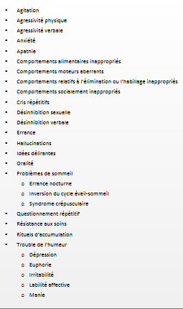
(Dre Marie Andrée Bruneau et M.Philippe Voyer, et Al. 2014)

Slide 6
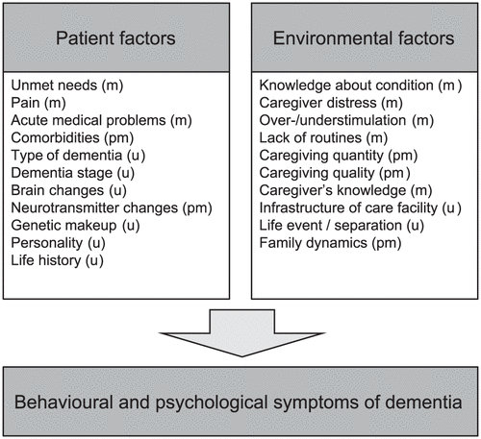
Étiologie
Pas clair, mais plusieurs “modèles théoriques”
Simplified etiopathogenetic model of BPSD.
m, modifiable; pm, potentially modifiable; u, unmodifiable.
Based on this perspective, a model for etiopathogenetic treatment of BPSD can be derived
(Tible, Riese, Savaskan, & Von Gunten, 2017)

Slide 7
Interventions
Une prise en charge efficace a le potentiel de:
  Modifier l’évolution de la maladie
  Diminuer les couts associés
  Améliorer la qualité de vie du patient et aidants
  En théorie, les approches non pharmacologiques sont le traitement de première ligne en SCPD, mais en pratique les antipsychotiques sont de plus en plus prescrits
  Pourtant les mesures non pharmacologiques (MNP) n’ont pas d’effets secondaires et diminueraient l’utilisation des antipsychotiques chez des patients âgés, fragiles, très souvent multimorbides.

Slide 8
Les interventions pharmacologiques sont inefficaces pour:
  Résistance aux soins exemple hygiène, habillement
  Désinhibition verbal
  Désinhibition en ce qui concerne élimination selles et urines
  Cris répétitifs (non lié à douleur ou dépression)
  Mouvements répétitifs
  Errance
  Oralité, fugues, rituel d’accumulation
  Il est facile de céder à la pression des équipes, des familles, de focaliser sur les causes physiques et ne pas explorer l’histoire de vie du patient, demander une grille d’évaluation détaillée et ne pas considérer les MNP.
  D’où le défi du médecin de famille dans l’identification et la gestion des SCPD

Slide 9
Objectifs
Recenser les différentes pratiques en gestion non pharmacologique des SCPD afin d’émettre un outil de travail pour professionnel de la santé.
Rappeler le rôle du médecin de première ligne dans l’identification et le management non pharmacologique des SCPD.

Slide 10
Question PICO
Les mesures non pharmacologiques sont elles des interventions viables dans la gestion efficace des SCPD chez les patients avec des TNC?
P
Population cible: patients TNC avec SCPD
Interventions non pharmacologiques
Comparé aux méthodes usuels, absence de traitement ou pharmacothérapie
Outcome: efficacité pour réduction fréquence/sévérité SCPD
I
C
O

Slide 11
Méthode
Moteurs de recherché et criteres d’inclusion/exclusion
Source données électroniques | PubMed, Cochrane, TripData base, UptoDate, Google scholar, MSSS, INESS, Présentations
Mots clés | BPSD or NPSD and non-pharmacological measures SCPD et mésures non-pharmacologique De 2000-2018
Types d’études | Revues systematiques, méta-analyse, primaire/observationelle, consensus d’experts, guides pratique
Autres criteres d’exclusion | Selon pertinence, dédoublement, autre langue
Principalement 7 articles retenus, donc 1 revue systématique avec méta-analyse des études comparatives (RCT et non-RCT), 1 revue systématique et 4 études observationnelles/primaires dans milieu familial/CHSLD, recommandations MSSS 2014 et INESS 2017, 2 présentations

Slide 12
Résultat
Étude/GP | Année | Type | N | Outcome évalué | Résumé
INESS | 12/2017 | Recensement données scientifique, contextuelles et expérimentales | 1 RS des RS, 2RS, 8 études primaires, GPC de NICE/HAS/CCSM, literature grise issue MSSS | Strategies efficaces visant PEC SCPD en CHSLD | Résultats en faveur strategies NPC pour SCPD de qualité faible à moderée
Losief Abraha | 10/2016 | RS des RS/Méta-analyses avec comparative pré/post, mésures usuelle, pas de Tx | 38 RS/MA, 129 etudes primaire | Aperçu de MNP et évaluation effet sur SCPD selon echelles generaux tel NPI/BPRS, agitation tel CMAI, dépression/ anxieté eg CSDD | Musicotherapie et Tx comportementale individualisée impliquant aidant et personnel le plus éfficace.
Henry Brodaty | 09/2012 | Meta-analyse | 23 etudes, dont 1 randomisée | Efficacité (baisse frequence et severité) MNP visant PEC SCPD en milieu familial | Les MNP administrées par soignant familial réduisent SCPD avec taille d’effet égal à la pharmacothérapie. Dimunition détresse aidants.
PEC=Prise En Charge
BPRS=Brief psychiatric rating scale
RS=Revue Systématique
PLST=Progressively Lowered Stress Threshold
MNP=Mesure Non Pharmacologique
NPI=Neuropsychiatry inventory
SCPD =Symptômes Comportementaux et Psychologiques de la Démence

Slide 13
Etude | Année | Typ | N | Outcome évalué | Résume
Cynthia Barton | 02/2016 | Manuscript |  | Prévenir et diminuer les SCPD, diminuer la detresse de l’aidant Variation des interventions non-pharmacologique selon étiologie SCPD | Selon les modèles de besoins non-comblés et PLST une approche environmentale, comportementale et formation aidants/professional ciblée, a plus de bienfaits que pharmacoTx
Suzanne M | 11/2017 | RS des ERCT | 8 de 15 RS (8 études évaluant MNP) | Évaluation global du SCPD objectivé sur echelles standardisées eg NPI, BAT post intervevention comparative MNP | ‘Functional analysis based interventions’ comme Tx 1ere ligne SCPD, les MNP ont Cohen similaire a MP sans ES
Tamara Backhouse | 08/2016 | Observationelle | 4 CHSLD échantillonés selon sévérité SCPD documenté via sondage | Évaluer utilisation MNP pour SCPD en CHSLD | MNP utilisée comme activités sociales et pas intervention ciblée en CHSLD. Formation personnel nécessaire
Samantha M Loi | 04/2015 | Article |  | Présenter les grades d’évidence des MNP utilisées en residence pour gestion SCPD | Les MD de famillle ont un role crucial dans l’établissement des MNP ‘evidence-based’

Slide 14
Forces et limitations des études
FORCES | LIMITATIONS
Études extensives avec revues systématiques et meta-analyses | Taille échantillon études primaire individuelle parfois petite
Taille d’échantillon ‘total’ assez large pour généralisabilité résultats. | Hétérogeneité des interventions de même sortes dans differentes études
Comparaison étendue diverses méthodes non-pharmacologiques | Échelles d’évaluation des outcomes variable
Inclusion aussi bien revues systématiques que études primaires pour meilleur comparaison MNP | Élément précis des interventions menant a résultats pas toujours clair
Implication intervenants diverses et suggestion PEC complète | Méthodologie multiple des etudes (surtout RS)
Études récente (>année 2000) | Durée du traitement et suivi pour même intervention variable
Résultats similaires dans milieux differents: milieu de vie substitut vs milieu familial | Qualité de preuve faible à moderée des études

Slide 15
Bien que de qualité faible a modérée, toutes les études sont unanime sur la place des MNP dans le traitement de 1ere ligne des SCPD.
La question est comment transformer la théorie en réalité ?

Slide 16
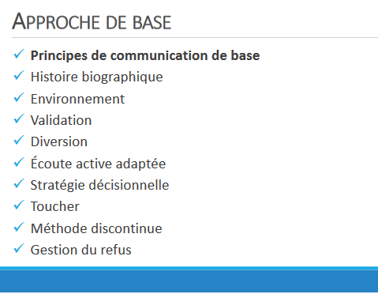
Schéma décisionnel
RECADRAGE: Analyser SCPD sous nouvel angle. Sa dangerosité, son acceptabilité
RECOURS MESURES NON-PHARMACOLOGIQUE:
ÉTAPES DICE
(KARINE LABARRE INF., M.SC. Aout 2017)

Slide 17
Étapes DICE
Décrire
D
Patient
Aidants
Investiguer
I
Environnement
Créer
C
Évaluer
E
Inspiré de (Kales, Gitlin, & Lyketsos, 2014)

Slide 18
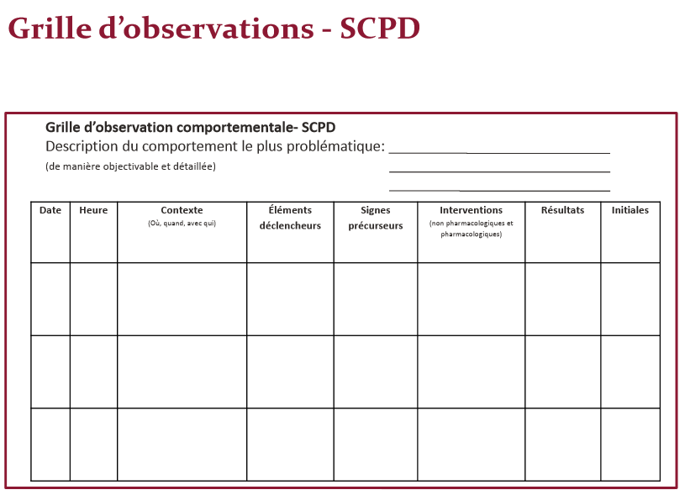
Décrire
(Caroline Ménard, psychologue Institut universitaire de gériatrie de Montréal)

Slide 19
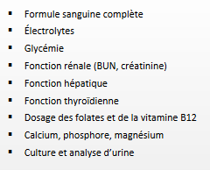
Investiguer
Investigation
Évaluation de base en SCPD
Approfondir bibliographie, histoire personnelle
Identifier causes sous-jacente

Slide 20
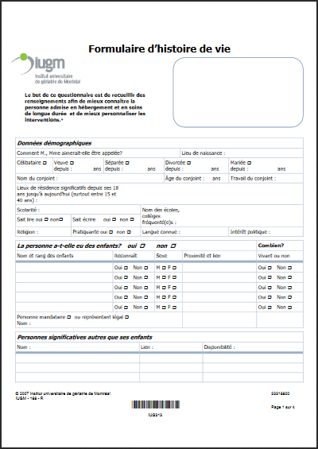
(http://www.iugm.qc.ca/images/stories/fichier/pdf/prof/documentation/outils_cliniques/dsi-F-002-20110614.pdf)

Slide 21
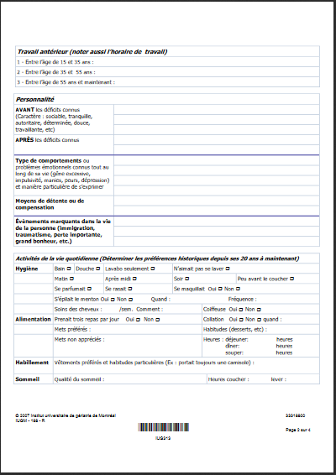
(http://www.iugm.qc.ca/images/stories/fichier/pdf/prof/documentation/outils_cliniques/dsi-F-002-20110614.pdf)

Slide 22
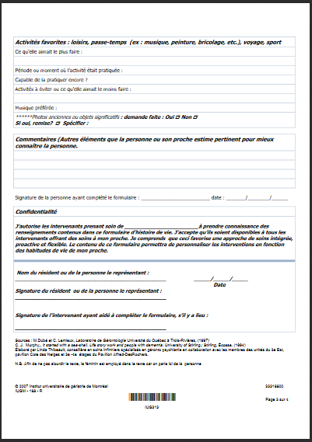
(http://www.iugm.qc.ca/images/stories/fichier/pdf/prof/documentation/outils_cliniques/dsi-F-002-20110614.pdf)

Slide 23
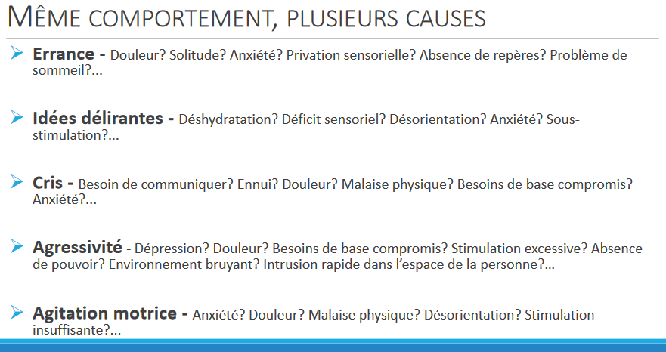
(KARINE LABARRE INF., MSC AOUT 2017)

Slide 24
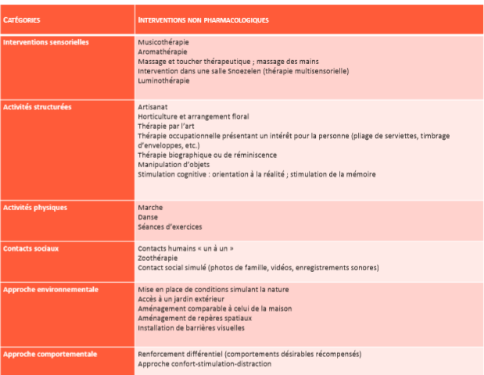
Créer
Intervention pour aidants/proches:
Formation par équipes SCPD locales/ambulatoires ou centre d’expertise en SCPD (eg IGM), capsules de formation en ligne, support

Slide 25
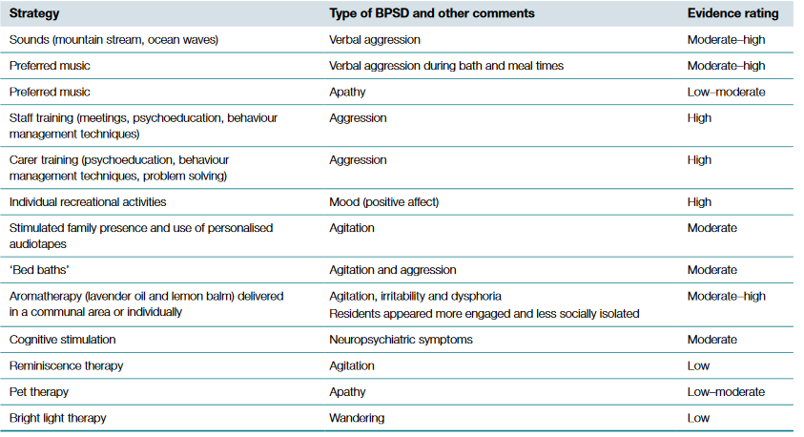
(Loi, Westphal, Ames, & Lautenschlager, 2015)

Slide 26
Histoire de cas-Suite
Mr B est rencontré par le médecin de famille qui ne décèle aucune anomalie physique au bilan de base et a l’examen physique. Une grille d’évaluation SCPD ainsi qu’ingesta/excréta est établie. Sa fille qui l’a visité seulement une fois à date est appelée afin de l’informer de l’état de son père et avoir plus d’informations sur le patient
À la prochaine visite du médecin de famille, il apprend que Mr B passe la plupart du temps dans sa chambre et mange peu. Aussi il devient irritable pendant les bains. Sa fille est passée lui rendre visite et on apprend que Mr B était très proche de sa femme avec qui il a vécu pendant 60 ans dans la même case familiale. Casanier et introverti, mais sociable Mr B était botaniste de profession et aimait beaucoup la musique classique. Autonome, il a toujours refusé l’aide à domicile. Il a débuté un antidépressant il y a 6 mois, pas represcrit depuis qu’il est en résidence.

Slide 27
Histoire de cas-Suite
L’équipe traitante et la fille de Mr B sont d’accord que le patient serait en train d’expérimenter une dépression dans un contexte de deuil, de sa femme de 60a, et changement de résidence de longue date. Les glycémies débalancées n’aident pas pour l’irritabilité
Ensemble ils décident de jouer ses CD de Bach chaque matin avant et pendant ses bains, ce qui calme son agitation. Pendant les repas on le fait s’asseoir avec trois autres autour d’une petite table. Le coordinateur des activités encourage Mr B à se joindre au groupe de jardinage de la résidence, sa fille va lui rendre visite plus souvent. Le MD de famille va suivre la situation et ré-
le besoin de réintroduire des antidépressants dans 3-4 semaines à la prochaine visite.
Évaluer

Slide 28
Conclusion
Les MNP diminuent de manière significative la fréquence et sévérité des SCPD ainsi que le stress des aidants, tout en augmentant la qualité de vie et ce surtout en milieu familial.
La musicothérapie et la thérapie comportementale impliquant patients et soignants ont démontré le plus haut degré d’évidence.
Nécessité programmes de formation continue et support pour aidants.
La mise en place d’un plan d’intervention personalisé, ciblant causes sous-jacente avec but thérapeutique avoué et non seulement comme “loisir” permet une meilleure prise en charge des SCPD.
Un travail d’équipe interprofessionnel, bien structuré en considérant les étapes DICE pourrait augmenter le taux de succès des MNP.

Slide 29
Références
Abraha, I., Rimland, J. M., Trotta, F. M., Dell’Aquila, G., Cruz-Jentoft, A., Petrovic, M., … Cherubini, A. (2017). Systematic review of systematic reviews of non-pharmacological interventions to treat behavioural disturbances in older patients with dementia. The SENATOR-OnTop series.[Erratum appears in BMJ Open. 2017 Jul 17;7(7):e012759corr1; PMID: 28716798]. BMJ Open, 7(3), e012759. https://doi.org/https://dx.doi.org/10.1136/bmjopen-2016-012759
Backhouse, T., Killett, A., Penhale, B., & Gray, R. (2016). The use of non-pharmacological interventions for dementia behaviours in care homes: findings from four in-depth, ethnographic case studies. Age and Ageing, 45(6), 856‑863. https://doi.org/10.1093/ageing/afw136
Barton, C., Ketelle, R., Merrilees, J., & Miller, B. (2016). Non-pharmacological Management of Behavioral Symptoms in Frontotemporal and Other Dementias. Current Neurology and Neuroscience Reports. https://doi.org/10.1007/s11910-015-0618-1
Brodaty, H., & Arasaratnam, C. (2012). Meta-analysis of nonpharmacological interventions for neuropsychiatric symptoms of dementia. The American journal of psychiatry, 169(9), 946‑53. https://doi.org/10.1176/appi.ajp.2012.11101529
Cankurtaran, E. Ş. (2014). Management of Behavioral and Psychological Symptoms of Dementia. Archives of Neuropsychiatry / Noropsikiatri Arsivi, 51(4), 303‑312. https://doi.org/10.5152/npa.2014.7405
Dyer, S. M., Harrison, S. L., Laver, K., Whitehead, C., & Crotty, M. (2018). An overview of systematic reviews of pharmacological and non-pharmacological interventions for the treatment of behavioral and psychological symptoms of dementia. International Psychogeriatrics. https://doi.org/10.1017/S1041610217002344
Kales, H. C., Gitlin, L. N., & Lyketsos, C. G. (2014). Management of neuropsychiatric symptoms of dementia in clinical settings: Recommendations from a multidisciplinary expert panel. Journal of the American Geriatrics Society, 62(4), 762‑769. https://doi.org/10.1111/jgs.12730
Loi, S. M., Westphal, A., Ames, D., & Lautenschlager, N. T. (2015). Minimising psychotropic use for behavioural disturbance in residential aged care. Australian family physician, 44(4), 180‑184.
Tible, O. P., Riese, F., Savaskan, E., & Von Gunten, A. (2017). Best practice in the management of behavioural and psychological symptoms of dementia. Therapeutic Advances in Neurological Disorders. https://doi.org/10.1177/1756285617712979
Mme Marie ‐Andrée Bruneau,M.D. M.Sc.,M. Philippe Voyer, inf., Ph.D, M.France Charles Fleury,erg.,M.Sc. 2014. Approche non pharmacologique visant le traitement des symptômes comportementaux et psychologiques de la démence. http://publications.msss.gouv.qc.ca/msss/fichiers/2014/14-829-06W.pdf
Rédigé par Marie-Claude Breton Gabriel Carpentier Gaëlle Gernigon Stéphane Gilbert Geneviève Robitaille Sybille Saury Annie Tessier
Usage optimal des antipsychotiques et prise en charge non pharmacologique des symptômes comportementaux et psychologiques de la démence chez les personnes atteintes de troubles
neurocognitifs majeurs qui résident en centre d’hébergement et de soins de longue durée
Revues systématiques INESS 2017
https://www.inesss.qc.ca/fileadmin/doc/INESSS/Rapports/Medicaments/INESSS-Antipsychotiques_RS.pdf
…Et autres

Slide 30

Merci!
Dr Safia Cherif
L’équipe des professionnels de la santé du l’GMF-U Aurore Boréales
Ma famille
https://www.google.com/url?sa=i&rct=j&q=&esrc=s&source=images&cd=&ved=2ahUKEwi5i6-XxeDaAhWD54MKHUt_A-EQjRx6BAgBEAU&url=https%3A%2F%2Fplq.org%2Ffr%2Fcommuniques%2Fministre-barrette-annonce-financement-ameliorer-usage-antipsychotiques-centre-hebergement-soins-longue-duree%2F&psig=AOvVaw0K8YvUsV9dArlSphbuiCLB&ust=1525126166535816 Source

